Slide 1
DASAR TEKNOLOGI TELEVISI
Oleh ifad
TEKOM 8

Slide 2
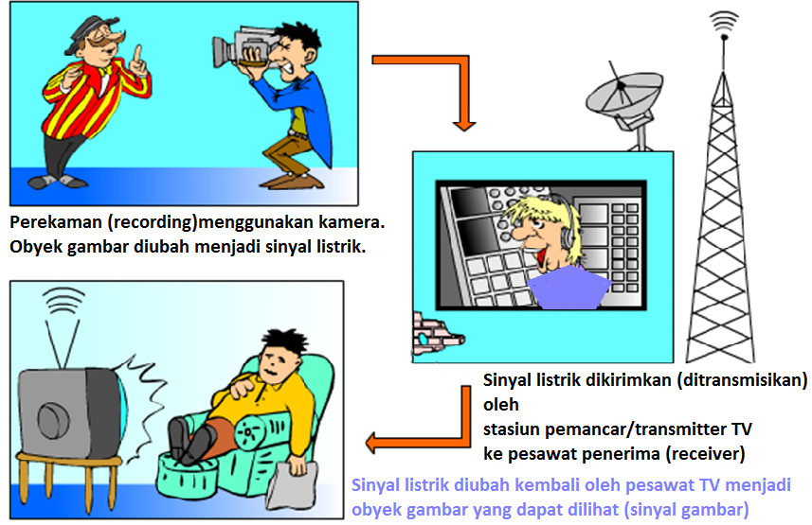
Ilustrasi Kerja Televisi/TV
Antena
Pemancar/
transmitter
Antena
Penerima/
receiver
MELIHAT…ATAUKAH…DILIHAT???

Slide 3
PRINSIP KERJA TELEVISI
Pesawat televisi
akan mengubah sinyal listrik yang diterima
menjadi obYek gambar utuh
sesuai dengan obYek yang ditranSmisikan.
Pada televisi hitam putih (monochrome),
gambar yang diproduksi akan membentuk
warna gambar hitam dan putih dengan bayangan abu-abu.
Pada pesawat televisi berwarna (multichrome),
semua warna alamiah yang telah dipisah ke dalam warna dasar R (red), G(green), dan B (blue)
akan dicampur kembali pada rangkaian matriks warna untuk menghasilkan sinyal luminasi.

Slide 4
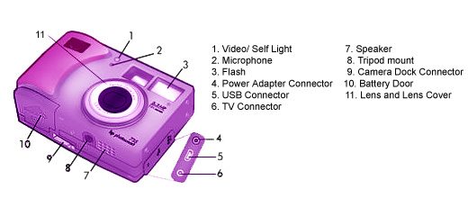
PENGAMBILAN GAMBAR MENGGUNAKAN KAMERA DIGITAL
Kamera digital adalah alat untuk membuat gambar dari obyek untuk selanjutnya dibiaskan melalui lensa pada sensor CCD ATAU Sensor BSI-CMOS (Back Side Illuminated) sensor.
SENSOR BSI-CMOS lebih irit daya untuk kamera yang lebih canggih yang hasilnya kemudian direkam dalam format digital ke dalam media PENYIMPAN digital.

Slide 5
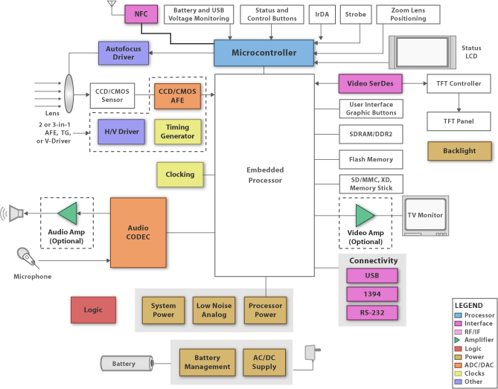
Diagram blok KAMERA DIGITAL

Slide 6
Kelebihan KAMERA DIGITAL:
Kekurangan
KAMERA DIGITAL:
Objek YG akan dipotret dapat dilihat langsung melalui layar monitor LCD.
Objek yang salah dapat diperbaiki atau diulang tanpa biaya tambahan.
dapat digunakan di dalam atau di luar ruangan untuk membuat gambar YG AKAN DITAMPILKAN.
PEMROSESAN HASIL tidak memerlukan kamar gelap, berbeda dengan kamera yang menggunakan film.
PengoperasianYA sangat mudah.
Pemotretan dengan bantuan komputer dapat menghasilkan efek-efek khusus sesuai dengan yang diinginkan.
Hasil pemotretanNYA permanen, mudah disimpan, tidak memerlukan banyak tempat, dan dapat disimpan untuk jangka panjang.
tidak menggunakan bahan kimia, SEHINGGA ramah lingkungan.
Harga jualNYA mahal bila dibandingkan dengan harga jual kamera konvensional.
memerlukan dukungan peralatan komputer untuk pengolah gambarNYA.
FOTOGRAFER harus memahami spesifikasi peralatan pendukung komputer, alat percetakan, dan lain-lain agar dapat menghasilkan gambar yang diinginkan.
dioperasikan menggunakan baterai khusus, SEHINGGA harus mempunyai baterai cadangan.
Pengembangan ukuran gambar masih terbatas.

Slide 7
Transmisi Suara
Selain gambar, pemancar televisi juga membawa sinyal suara yang ditranmisikan bersama sinyal gambar. Penyiaran televisi sebenarnya menyerupai sistem radio tetapi mencakup gambar dan suara.
Sinyal suara dipancarkan oleh modulasi frekuensi (FM) pada suatu gelombang terpisah dalam satu saluran pemancar yang sama dengan sinyal gambar. Sinyal gambar termodulasi mirip dengan sistem pemancaran radio yang telah dikenal sebelumnya.
amplitudo sebuah gelombang pembawa frekuensi radio (RF) dibuat bervariasi terhadap tegangan pemodulasi. Modulasinya adalah pada sinyal bidang frekuensi dasar (base band).
Modulasi frekuensi (FM) digunakan pada sinyal suara untuk meminimalisasikan atau menghindari derau (noise) dan interferensi. Sinyal suara FM dalam televisi pada dasarnya sama seperti pada penyiaran radio FM tetapi frekuensi maksimumnya bukan 75 Khz melainkan 25 Khz.

Slide 8
Saluran dan Standar Pemancar Televisi
Kelompok frekuensi yang ditetapkan
bagi sebuah stasiun pemancar untuk transmisi sinyalnya disebut
saluran (channel).
Masing-masing saluran mempunyai 6 Mhz dalam salah satu bidang frekuensi (band) yang dialokasikan untuk penyiaran televisi komersial.
Contoh standar :
VHF bidang frekuensi rendah saluran 2 sampai 6 dari 54 MHZ sampai 88 MHZ.
VHF bidang frekuensi tinggi saluran 7 sampai 13 dari 174 MHZ sampai 216 MHZ.
UHF saluran 14 sampai 83 dari 470 MHZ sampai 890, dst. MHZ.
Contoh pemakaian frekuensi:
Saluran 3 disiarkan pada 60 MHZ sampai 66 MHZ. Sinyal pembawa RF untuk gambar dan suara termasuk di dalam tiap saluran tersebut.

Slide 9
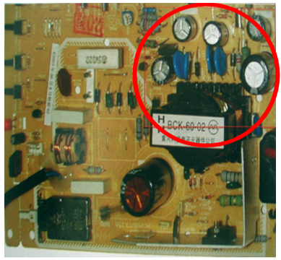
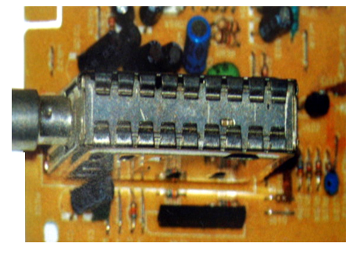
Power Suply
PENALA

Slide 10
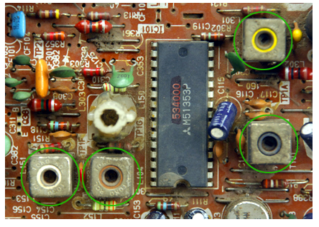
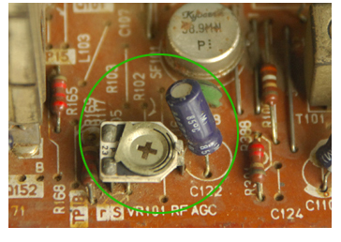
Penguat IF
AGC
(Automatic Gain Control)

Slide 11
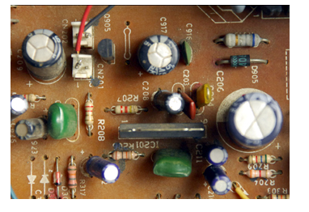
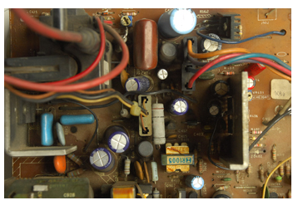
Defleksi Sinkronisasi
Rangkaian audio

Slide 12
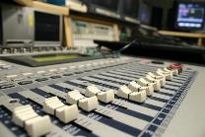
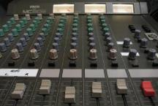
EVOLUSI PERANGKAT TEKNOLOGI SUARA
PRODUKSI AUDIO VISUAL dan FILM
Teknologi penyiaran Televisi merupakan perkembangan dari teknologi penyiaran Radio.
Namun secara teknis operasional, produksi program televisi banyak menggunakan kaidah produksi Film, karena baik media film maupun televisi memiliki karakteristik yang relatif sama, yakni media Pandang Dengar atau Audio Visual.
Prinsip dasar Teknologi tata suara dan sistem perekaman suara film pada hakikatnya sama dengan prinsip dasar tata suara pada produksi program televisi

Slide 13
PERIODISASI TEKNOLOGI AUDIO VISUAL
Periode Sound on Disc ( vitaphone ) 1926 – 1929
Periode sound on Film, single system (movietone) 1927 – 1929
Periode sound on film Doble System 1929 – 1951
Periode magnetic film, doble system 1951 – 1960
Periode ¼ inch, doble system 1960 – kini
Periode digital doble system 1990 - kini

Slide 14
Film Bisu
Pada awalnya pemutaran film diiringi musik hidup.
Pada tahun 1940 Eugene Lauste warga prancis berhASIL merekam suara pada bahan film fotografi.
Tahun 1907 Lee de Forest MENEMUKAN penguat gelombang elektromagnetic suara.
Proses singkronisasi suara dan gambar berlangsung cukup lama hingga ditemukannya “Vitaphone” pada tahun 1926.

Slide 15
Periode Sound on Disc ( vitaphone ) 1926 – 1929
Percobaan awal “talking film” (fim bicara) pada umumnya menggunakan gramafon.
Pada mulanya film diproyeksikan dengan speed 16 frame/second
Dengan berkembangnya teknologi vitaphone atau sistem “sound on disc” terjadi perubahan speed kamera dan projector menjadi 24 frame /second
Dengan memasang tachnometer (alat pengukur putaran) pada projector untuk menjaga kecepatan putaran
Sejak saat itu semua film menggunakan speed 24 fps

Slide 16
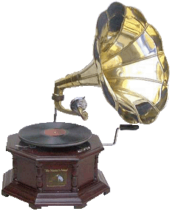
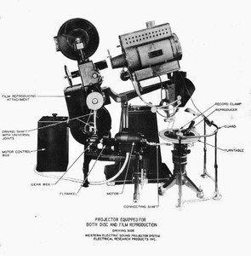
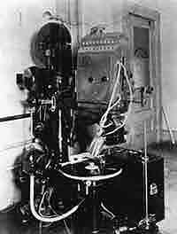
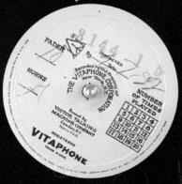
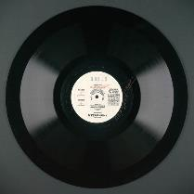
GRAMAPHONE
PROJECTOR
VITAPHONE

Slide 17
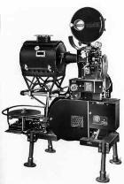
PROJECTOR FILM
dilengkapi
dengan GRAMA PHONE
sebagai penunjang Audio
Periode sound on Film,
single system (movietone) 1927 – 1929
pada masa vitaphone, Ditemukan teknologi sound on film
Berdasarkan pada prinsip dasar mengubah gelombang suara
(energi suara) menjadi getaran listrik (energi listrik)
Getaran listrik dialirkan pada dua rangkaian sempit kawat logam yang berada dalam medan magnet.
Microphone Ditemukan

Slide 18
2 VARIABEL PADA TEKNOLOGI TV
di awal ditemukan
VARIABLE DENSITY
sistem informasi suara yang terlihat pada bahan fotografis
VARIABLE AREA
Galvanometer yang menggerakkan cermin dan menghasilkan garis pada bahan forografis.
Besar kecilnya energi listrik tergantung dari besar kecilnya suara yang masuk melalui
microphone.
Garis yang tebal ( gemuk) mengindikasikan amplitudo / volume yang tinggi.
Rapat renggangnya menandakan tinggi rendahnya frekwensi.

Slide 19
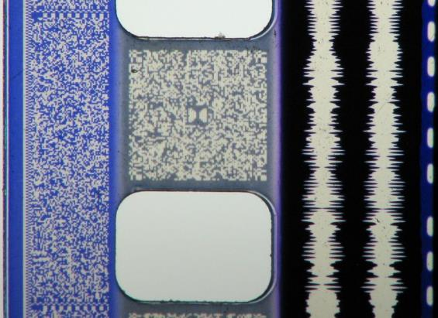
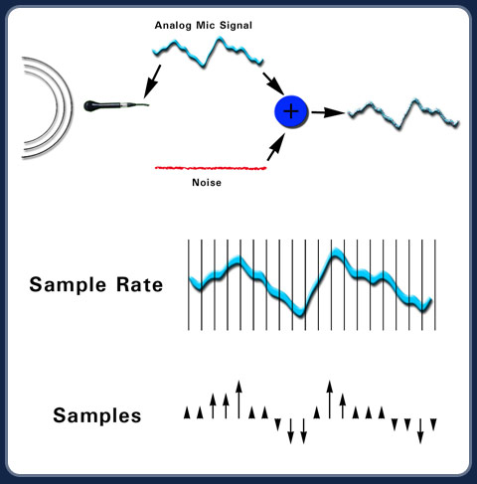
ILUSTRASI SINYAL PADA MICROPHONE
ILUSTRASI FOTOGRAFIS PADA TV

Slide 20
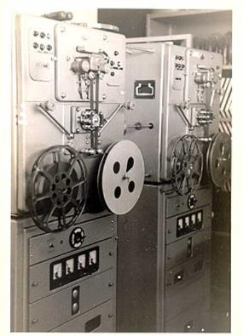
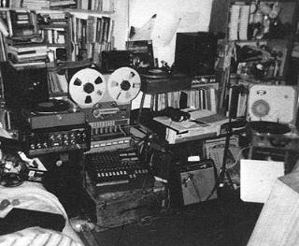
Periode sound on film Double System 1929 – 1951
double system Dikembangkan, kamera hanya merekam gambar, sedangkan untuk suara menggunakan sound recorder.
perlengkapan perekam suara masih sangat besar sehingga merepotkan.
saat editing, double system lebih leluasa memotong gambar tanpa takut mempengaruhi suara.
Mulai Diperkenalkan dubing.

Slide 21
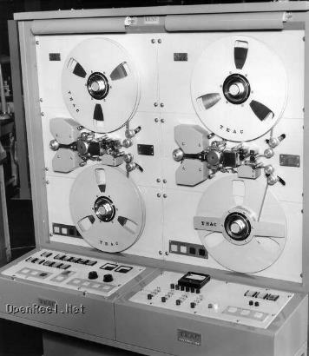
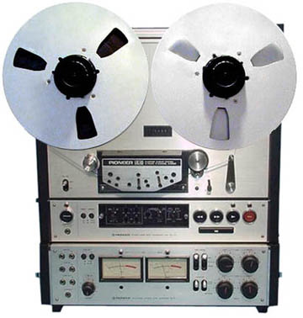
Periode magnetic film, double system 1951 – 1960
Sistem perekaman ini mulai dikenalkan tahun 1945 tapi hanya untuk non synchronous, Misalnya untuk musik dan siaran radio.
Kualitas jauh lebih baik, bisa langsung play back. Pada awalnya ukuran besar, lalu disederhanakan.
Sampai saat ini, media magnetic film ini masih digunakan, terutama untuk kebutuhan sinkronisasi gambar dan suara atau untuk proses mastering pada rekaman music.

Slide 22
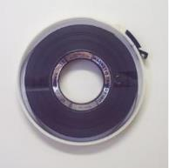
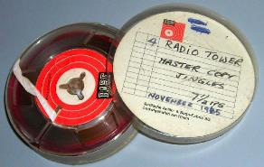
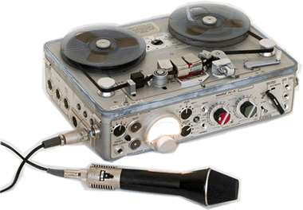
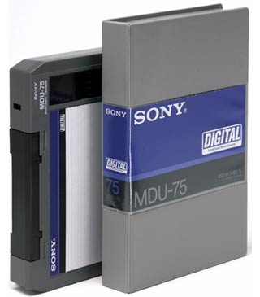
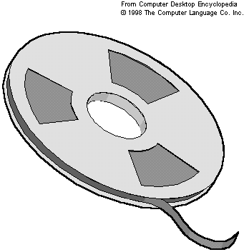
Periode ¼ inch, double system 1960 – kini
Magnetic tape secara luas digunakan di dunia radio dan industri rekaman.
Kemudian dikembangkan pula untuk produksi program audio visual televisi.
Produk yang terkenal adalah nagra.

Slide 23
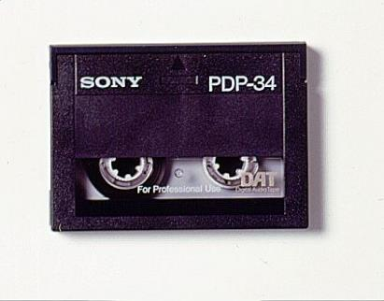
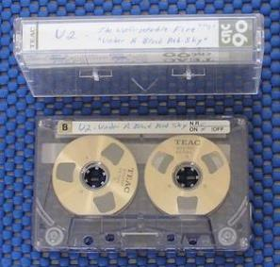
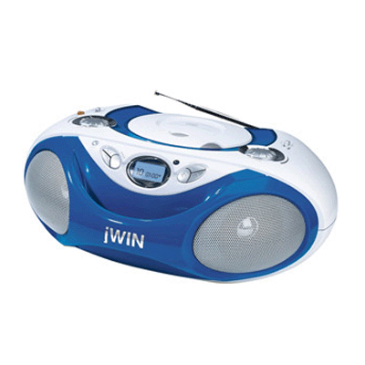
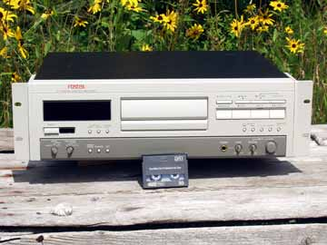
Periode digital double system 1990 - kini
semakin berkembangnya teknologi komputer, maka perkembangan sistem perekaman audio pun makin pesat.
DAT (Digital Audio Tape) mulai digunakan.
Ada dua kemungkinan editing
- Tranfer ke magnetic
- Memanfaatkan time code

Slide 24
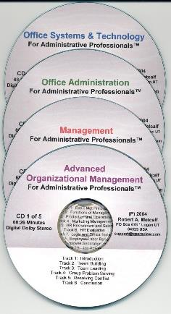
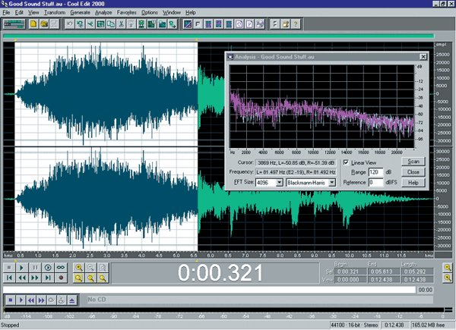
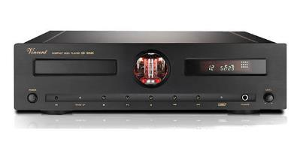
PERKEMBANGAN AUDIO SELANJUTNYA
EDITING AUDIO MASA KINI

Slide 25
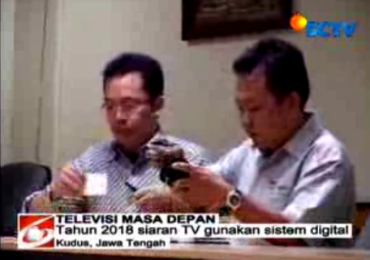
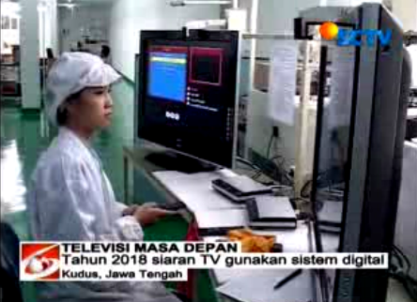
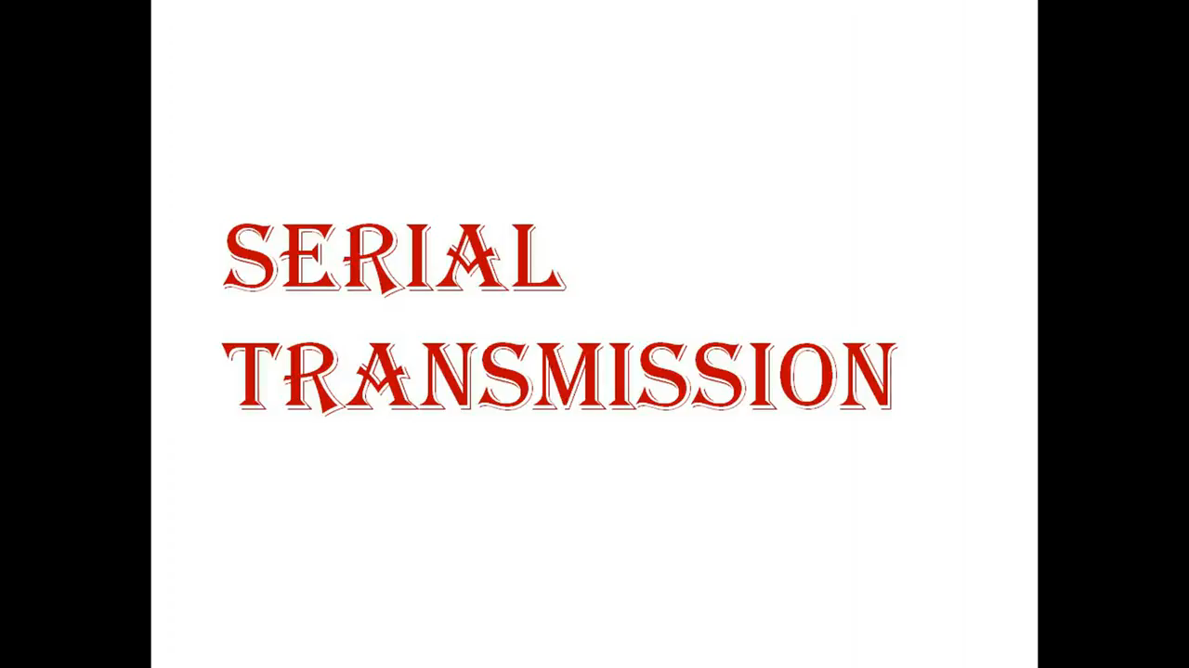
BERITA
TEMPO
DOELEO

Slide 26
Referensi
YUESBI. Televisi. e-DU.KU/edukasi.net/Elektro/Televisi/semua.html
Ife. 2010. Television Circuit. Visindo
Pranowo, A. 2009. Evolusi Teknologi Suara. evolusi-teknologi-suara3.ppt
MUNANDAR, M.A, dkk. 2014. Kamera digital. Teknologi telekomunikasi assignment. Te ums
Anwar, K., 2016, Bahan presentasi teknologi 4G di UMS
Capture video era teknologi tv digital

Slide 27
QUIZ MODULASI
Gambarlah sinyal modulasi: am, fm, dan pm
Bila diketahui sinyal informasi 1 lamda
Seperempat sinyal informasi setara dengan 2 lamda sinyal carrier
Amplitudo puncak ke puncak 4 cm
Gain 2x

